Slide 1
Décès
Dévolution des biens
Luc et Marie

Slide 2
Décès
Dévolution des biens
Si marié
Patrimoine familial
Régime matrimonial
Testament ou CCQ
1
2
3

Slide 3
Décès
Dévolution des biens
Si conjoint de faits
Si enfants après 30 juin 2025
Contrat d’union parental
S/O
Testament*
1
2
* Ou CCQ (mais aucun legs au conjoint)
3

Slide 4
Décès
Dévolution des biens
Patrimoine familial
Régime matrimonial
Contrat d’union parental
Legs particuliers
Impôt au décès
1
Calcul des dettes
Actifs - dettes
En fonction du testament ou du CCQ
2
Calcul de la valeur des biens à remettre au conjoint/héritiers
En visant si possible l’optimisation fiscale
En fonction du testament ou du CCQ
3
Détermination des biens à remettre au conjoint/héritiers

Slide 5
La demande a)

Slide 6
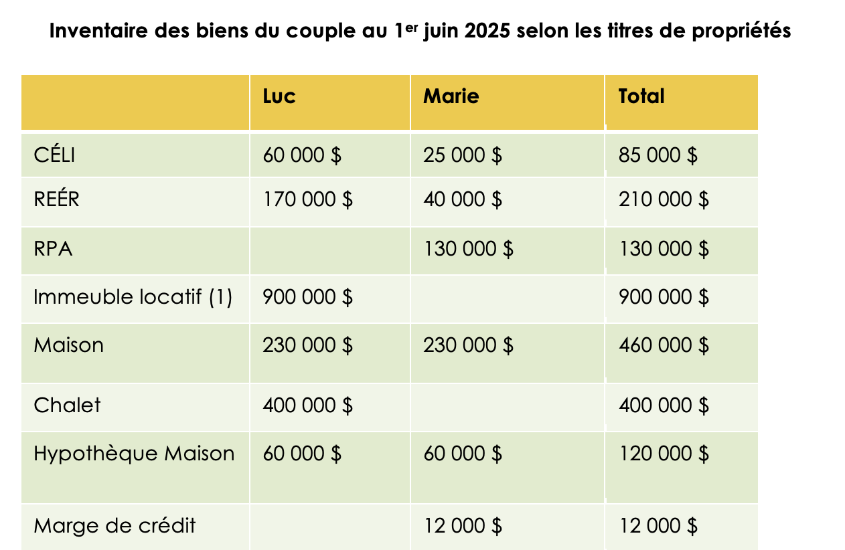
ÉTAPE 1
Détermination de la dette en vertu du patrimoine familial
1
Total du patrimoine familial
210 000 $ +130 000 $ + 460 000 $ + 400 000 $ - 120 000 $ - 157 462A = 922 538 $
A ( VA = 55 000 $, I = 5,4 %, N = 20, Calculez VF)
2
Portion attribuable à chaque conjoint
922 538 $ / 2 = 461 269 $
3
Portion Luc avant redistribution
170 000 $ + 230 000 $ + 400 000 $ - 60 000 $ – 157 462 $ = 582 538 $
4
Valeur nette selon les titres de propriété
Luc 1 700 000 $
Portion Marie avant redistribution
40 000 $ + 130 000 $ + 230 000 $ - 60 000 $ = 340 000 $
5
Dette de Luc envers Marie
(582 538 - 340 000) / 2 = 121 269 $
6
Preuve – après redistribution
Pour Luc = 582 538 $ - 121 269 $ = 461 269 $
Pour Marie = 340 000 $ + 121 269 $ = 461 269 $

Slide 7
ÉTAPE 2
Détermination de la dette en vertu du régime matrimonial
S/O
Régime de séparation des biens
Valeur nette selon les titres de propriété
Luc 1 700 000 $

Slide 8
ÉTAPE 3
Dévolution des biens en vertu du testament ou du CCQ
1
Total du patrimoine successoral de Luc, avant impôt
60 000 $ +170 000 $ + 900 000 $ + 230 000 + 400 000 $ - 60 000 = 1 700 000 $
2
Calcul de l’impôt
Terrain = 200 000 $ - 80 000 $ = 120 000 $ * 50 % = 60 000 $
Bâtiment = 700 000 $ - 400 000 $ = 300 000 $ * 50 % = 150 000 $
Bâtiment = 400 000 $ - 230 000 $ = 170 000 $
Revenu imposable supplémentaire = 380 000 $
Impôt = 380 000 $ * 50 (approximatif) % = 190 000 $
TEST
1 700 000 - 121 269 = 1 578 731
(1 578 731 / 3) + 121 269 = 647 512
647 512 $ VS 900 000 $
3
Total du patrimoine successoral de Luc, après paiements des dettes par la succession:
1 700 000 $ - 121 269 $ (dette patrimoine familial) – 190 000 $ (impôts) = 1 388 731 $
61 %
4
Valeurs de legs (selon CCQ):
Aux enfants 1 388 731 $ * (2/3) = 925 821 $
À Marie (1 388 731 $ * (1/3)) + 121 269 $ (dette patrimoine familial) = 584 179 $
39 %
925 821/(1 388 731 + 121 269) = 61 %

Slide 9
La demande b)

Slide 10
ÉTAPE 4
Remise des biens aux héritiers
Bilan successoral de Luc
Pour Léo
Chalet = 200 000 $
Liquidités = 262 911 $
462 911 $
CÉLI | 60 000 $
REÉR | 170 000 $
Maison | 230 000 $
Chalet | 400 000 $
Actifs non liquides | 860 000 $
Disposition de l’immeuble locatif | 900 000 $
Impôt | 190 000 $
Hypothèque | 60 000 $
Liquidités | 650 000 $
Pour Luce
Chalet = 200 000 $
Liquidités = 262 910 $
462 910 $
Pour Marie
CÉLI = 60 000 $
REÉR = 170 000 $
Maison = 230 000 $
Liquidités = 124 179 $
584 179 $

Slide 11
La demande c)

Slide 12
ÉTAPE 1
Détermination de la dette en vertu du patrimoine familial
1
Total du patrimoine familial
210 000 $ +130 000 $ + 460 000 $ + 400 000 $ - 120 000 $ - 157 462A = 922 538 $
A ( VA = 55 000 $, I = 5,4 %, N = 20, Calculez VF)
2
Portion attribuable à chaque conjoint
922 538 $ / 2 = 461 269 $
3
Portion Luc avant redistribution
170 000 $ + 230 000 $ + 400 000 $ - 60 000 $ – 157 462 $ = 582 538 $
4
Valeur nette selon les titres de propriété
Luc 1 700 000 $
Portion Marie avant redistribution
40 000 $ + 130 000 $ + 230 000 $ - 60 000 $ = 340 000 $
5
Dette de Luc envers Marie
(582 538 - 340 000) / 2 = 121 269 $
6
Preuve – après redistribution
Pour Luc = 582 538 $ - 121 269 $ = 461 269 $
Pour Marie = 340 000 $ + 121 269 $ = 461 269 $

Slide 13
ÉTAPE 2
Détermination de la dette en vertu du régime matrimonial
1
Total des biens assujettis au régime matrimonial
85 000 $ + 900 000 $ - 12 000 = 973 000 $
2
Portion attribuable à chaque conjoint
973 000 $ / 2 = 486 500 $
3
Portion Luc avant redistribution
60 000 $ + 900 000 $ = 960 000 $
4
Portion Marie avant redistribution
25 000 $ - 12 000 $ = 13 000 $
Régime de la société d’acquêts
50/50 pour les biens, acquis pendant le mariage, à l’extérieur du patrimoine familial
5
Dette de Luc envers Marie
(960 000 $ - 13 000 $) / 2 = 473 500 $
6
Preuve – après redistribution
Pour Luc = 960 000 $ - 473 500 $ = 486 500 $
Pour Marie = 13 000 $ + 473 500 $ = 486 500 $

Slide 14
ÉTAPE 3
Dévolution des biens en vertu du testament ou du CCQ
1
Total du patrimoine successoral de Luc, avant impôt
60 000 $ +170 000 $ + 900 000 $ + 230 000 + 400 000 $ - 60 000 = 1 700 000 $
2
Calcul de l’impôt
Avec l’œil de LYNX…….0
TEST
1 700 000 - 121 269 – 473 500 = 1 105 231
(1 105 231 / 3) + 121 269 + 473 500 = 963 179
963 179 VS 900 000 $
3
Total du patrimoine successoral de Luc, après paiements des dettes par la succession:
1 700 000 $ - 121 269 $ (dette patrimoine familial) – 473 500 $ (dette régime matrimonial) = 1 105 231 $
43 %
4
Valeurs de legs (selon CCQ):
Aux enfants 1 105 231 $ * (2/3) = 736 820 $
À Marie (1 105 231 $ * (1/3)) + 121 269 $ (dette patrimoine familial) + 473 500 $ (dette régime matrimonial) = 963 179 $
57 %
736 820/1 700 000 = 43 %

Slide 15
ÉTAPE 4
Remise des biens aux héritiers
REER
Qualitatif
Bilan successoral de Luc
Pour Léo
REÉR = 53 410 $
Chalet = 200 000 $
Maison = 115 000 $
368 410 $
CÉLI | 60 000 $
REÉR | 170 000 $
Maison | 230 000 $
Chalet | 400 000 $
Immeuble locatif | 900 000 $
Actifs non liquides | 1 760 000 $
Hypothèque | 60 000 $
Liquidités | - 60 000 $
Pour Luce
REÉR = 53 410 $
Chalet = 200 000 $
Maison = 115 000 $
368 410 $
Pour Marie
Immeuble locatif = 900 000 $
REÉR = 63 179 $
963 179 $

